Slide 1
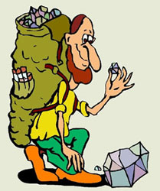
Геолог
МКДОУ
«Центр развития ребёнка – детский сад «Звёздочка»
МО «Ленский район»
Республика Саха (Якутия)
«Держись, геолог, крепись, геолог Ты ветру и солнцу брат!»
Для детей подготовительной группы
6-7 лет
Подготовила: Вишневская Е. Е., воспитатель, 1 категория
2019 г.

Slide 2
Цель: познакомить детей с профессией геолог.
Задачи:
дать представление о значимости профессии для развития страны
развивать исследовательские навыки;

Slide 3
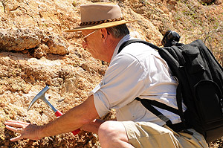
Геолог — специалист, который изучает состав и строение горных пород с целью найти полезные ископаемые.

Slide 4
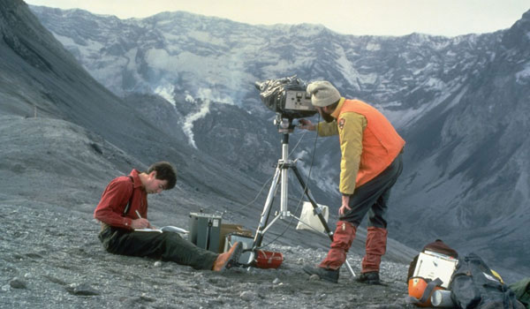
Геология это наука о строении земной коры и полезных ископаемых — угле, нефти, руде и др.

Slide 5
Как стать геологом?
Стать геологом может человек с высшим геологическим образованием.
Стать геологом хочу-
Камни разные учу.
Вот руда, в ней есть металлы.
Вот различные кристаллы.
Камень здесь – морской коралл.
Рядом жемчуг засверкал.
Самый крепкий, знай, алмаз,
Я найду его не раз

Slide 6
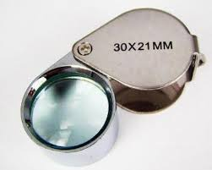
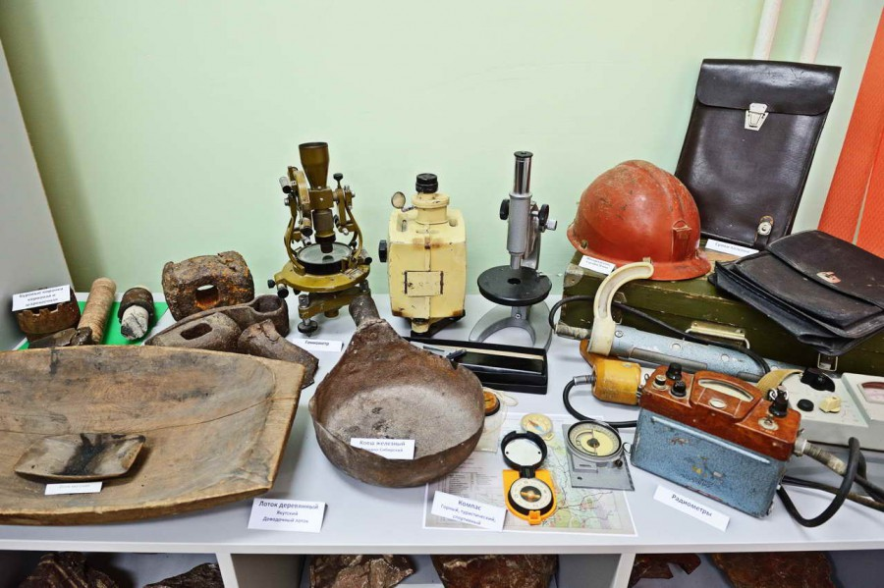
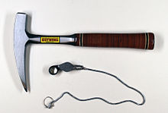
Инструменты геолога
Прошлого:
Лупа
Молоток

Slide 7
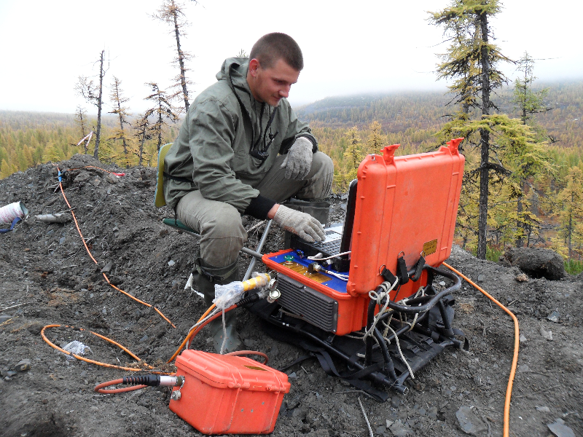
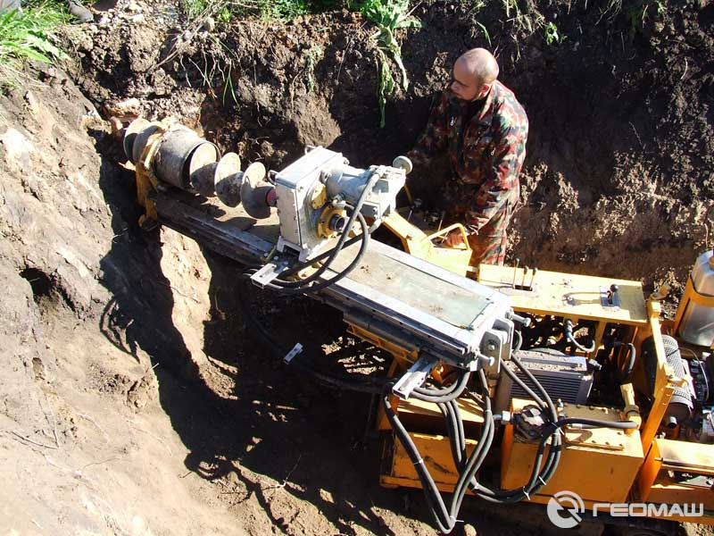
Инструменты геолога
Современные:

Slide 8
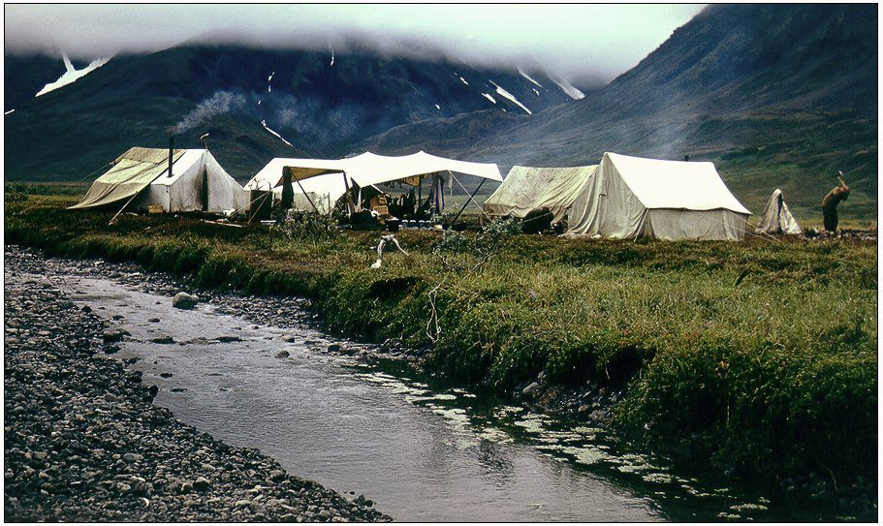
Геологи ходят в научные экспедиции и ищут залежи полезных ископаемых, которые находятся глубоко под землей.
Полезными они называются потому, что приносят пользу людям.

Slide 9
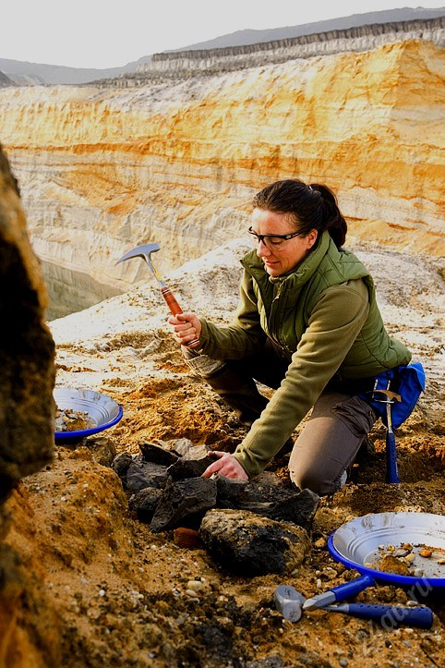
Геолог знающий для нас
Найдёт в земле и нефть, и газ.
Укажет глубину буренья,
Объём всего месторожденья.
Геологической разведкой
Он минерал откроет редкий.
(О. Повещенко )

Slide 10
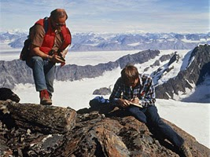
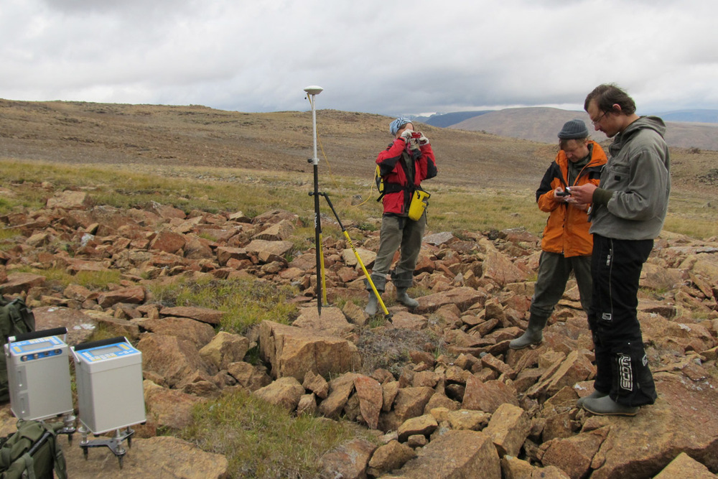
Россия — самая большая страна в мире, на её территории много месторождений самых разных полезных ископаемых.
С молоточком по горам
Он проходит тут и там
И уверен: «Я найду
Здесь железную руду!»
(Е. Санин)

Slide 11
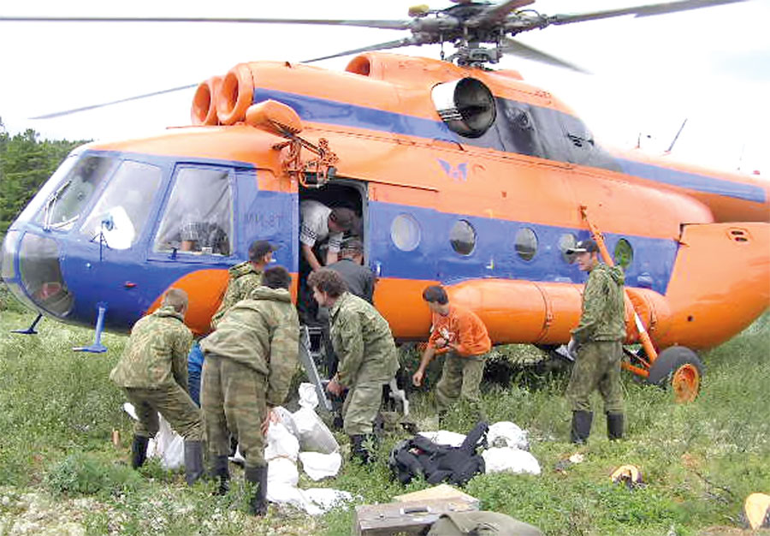
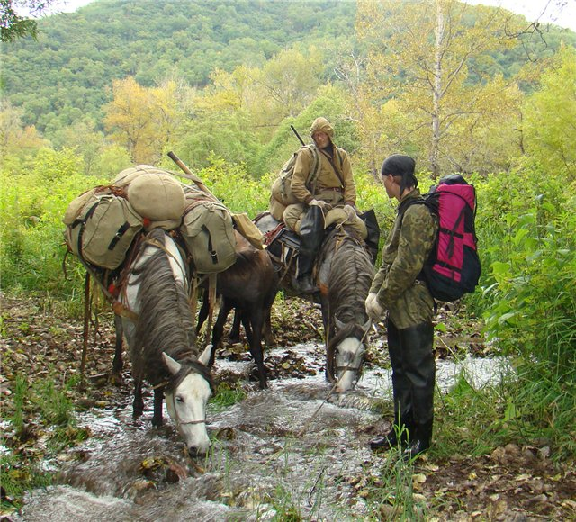
Геолог — профессия трудная. Она требует не только знаний, но и крепкого здоровья, хорошей физической подготовки. Ведь геологи живут в палатках, носят с собой инструменты, тяжелые рюкзаки с провизией и вещами. Пешком они проходят сотни километров там, где не проедет никакой транспорт — в тайге, горах, тундре.

Slide 12
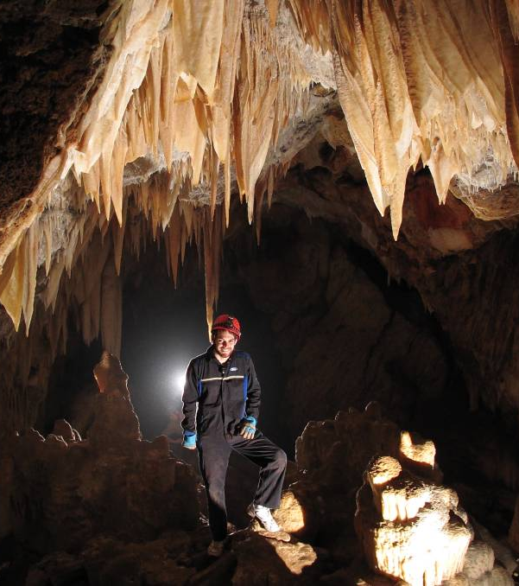
Геологи нередко спускаются в глубокие пещеры, специальными молотками отбивают от стен куски породы и внимательно изучают ее.
Мой друг — геолог Петя
Мой друг — геолог Петя,
Он знает все на свете.
Знает горные породы,
Ищет золото, алмазы
И нефриты, и топазы.
Он не в городе живет —
По глухой тайге идет.
Опускается в пещеры,
Для друзей он стал примером!

Slide 13
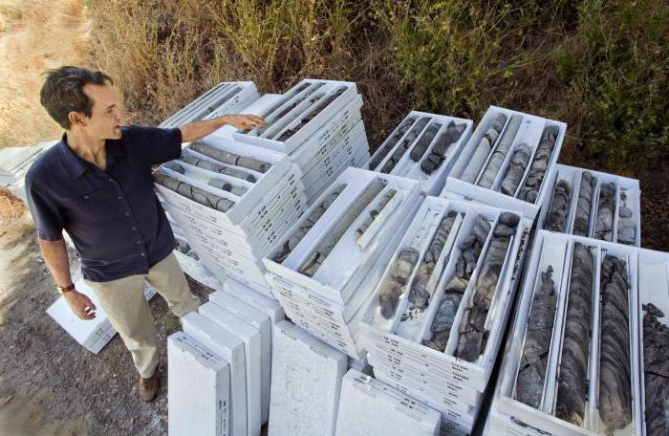
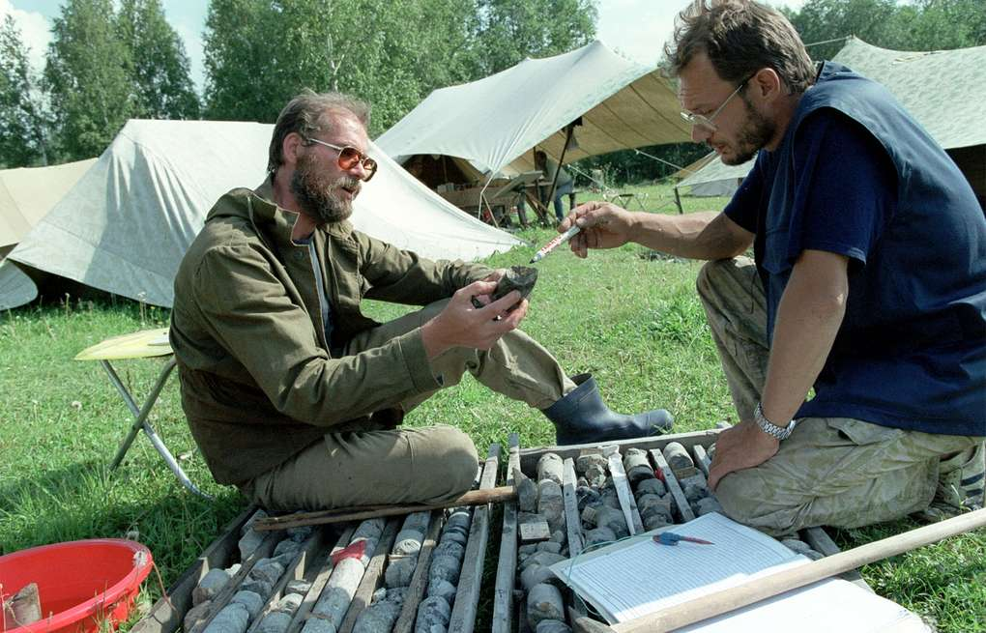
Все образцы полезных ископаемых геологи подписывают и упаковывают в ящики для дальнейшего изучения в лаборатории.

Slide 14
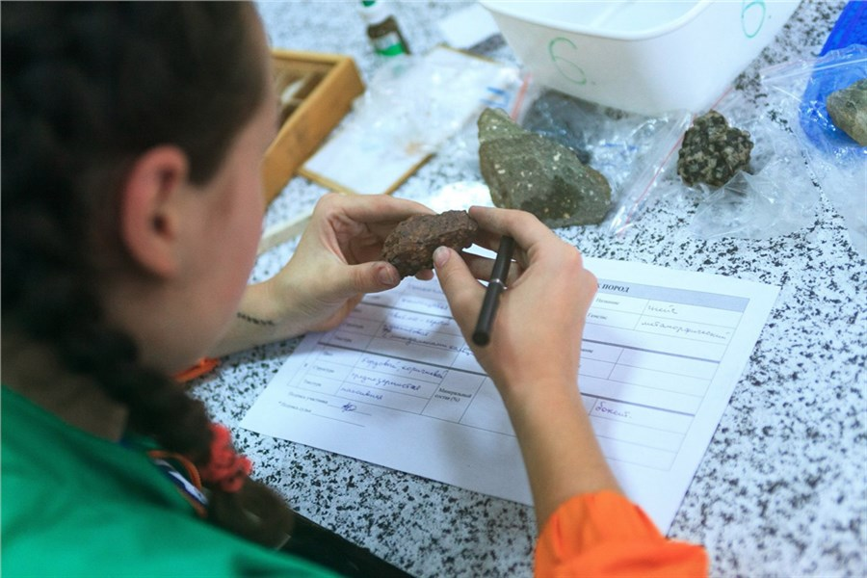
В лаборатории добытые геологами образцы очень внимательно изучают. А геологи отправляются в следующую экспедицию
Я полмира с рюкзаком
Обошёл, друзья, пешком,
И опять искать иду
Уголь, камни и руду
Я с гитарой у костра
Коротаю вечера!

Slide 15
Геолог – профессия мужественных

